Slide 1
Математический турнир для учащихся 5–6-х классов "Остров Драконов“
Школа №2
Гайбатова М.Н.

Slide 2
Наш девиз: «Математика без границ»
Чтобы спорилось нужное дело,
Чтобы в жизни не знать неудач,
Мы в поход отправляемся смело
В мир загадок и сложных задач.
Не беда, что идти далеко,
Не боимся, что путь будет труден.
Достижения крупные людям
Никогда не давались легко.

Slide 3
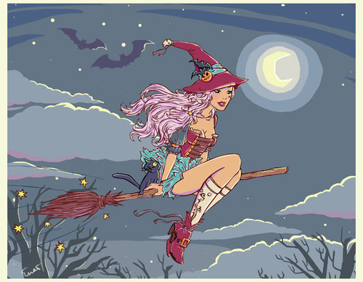
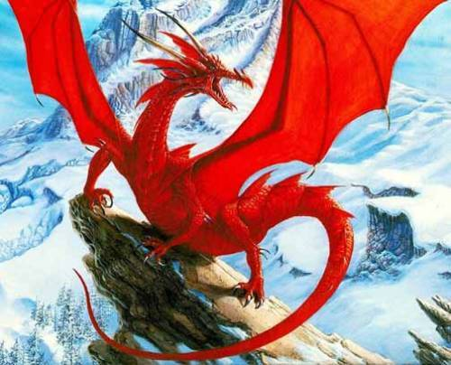

Slide 4
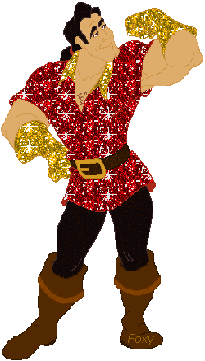
I этап «Темница»

Slide 5
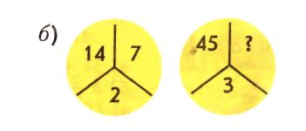
Какое число пропущено?
1 б
1 б

Slide 6
Правильный ответ
А) 9-4=5; 12-7=5 Ответ: 5
Б) 14:2=7; 45:3=15 Ответ: 15

Slide 7
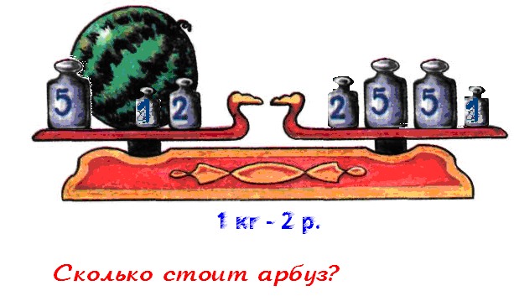
1 б

Slide 8
Правильный ответ
Арбуз весит 5 кг, 5х2=10 руб.

Slide 9
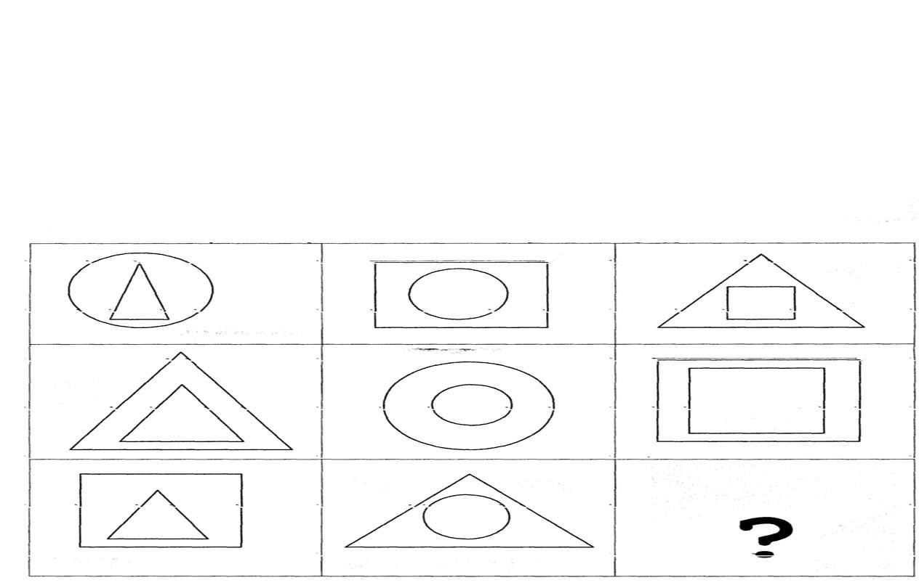
4 б
Заполните пустые квадраты жильцами – геометрическими фигурами
Notes:
Заполните пустые квадраты жильцами – геометрическими фигурами

Slide 10
Правильный ответ

Slide 11
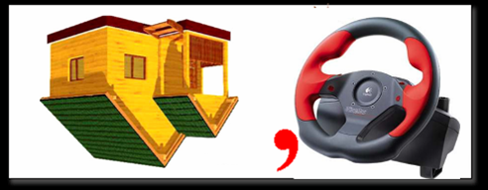
Отгадайте ребусы
25 б

Slide 12
Правильный ответ
1. Ромб
2. Угол
3. Вершина
4. Точка
5. Модуль

Slide 13
II этап «Разбойники»

Slide 14
Как сделать так, чтобы пустые и наполненные стаканы чередовались. Брать в руки можно только один стакан
2 б

Slide 15
Правильный ответ

Slide 16
Сколько на чертеже различных треугольников?
Часто знает и дошкольник,
Что такое треугольник.
А уж вам-то как не знать!
Но совсем другое дело:
Быстро, точно и умело
Треугольники считать.
Например, в фигуре этой
Сколько разных? Рассмотри!
Все внимательно исследуй
И по краю и внутри!
3 б

Slide 17
Правильный ответ
10

Slide 18
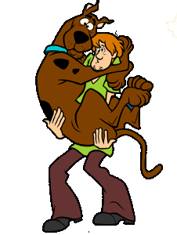
III этап «Болото»

Slide 19
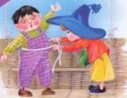
У Пончика на комбинезоне
17 карманов:
10 карманов спереди
остальные – сзади.
В передних карманах лежат
по 2 пончика,
а сзади – по 3.
Сколько всего пончиков
у Пончика?
3 б

Slide 20
Правильный ответ
41

Slide 21
5 5 5 5 = 3 5 5 5 5 = 4 5 5 5 5 = 5 5 5 5 5 = 6
8 б
Вот задача не для робких!
Вычитай, дели и множь!
Плюсы ставь, а также скобки!
Верим, к финишу придешь!

Slide 22
Правильный ответ
(5 + 5 + 5) : 5 = 3 (5 * 5 – 5) : 5 = 4
(5 – 5)* 5 + 5 = 5
(5 * 5 + 5) : 5 = 6

Slide 23
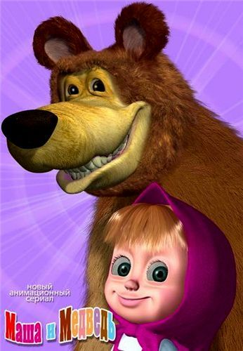
3 б
Маша упросила медведя отнести бабушке с дедушкой пироги. Девочка весит 20 килограмм, каждый пирог – полкилограмма. Сколько пирогов надо вынуть Маше из короба, чтобы медведь не заметил разницы в весе, когда он понесет короб с девочкой бабушке и дедушке?

Slide 24
Правильный ответ
40

Slide 25
На рисунке – Коля, Олег, Миша, Гриша и Боря. Миша самый высокий, выше Гриши, Олега и Коли. Олег стоит рядом с Колей и ниже его. Грише, чтобы дотянуться до выключателя, приходится подставлять скамеечку или просить помощи у старшего брата Олега. В каком порядке стоят мальчики?
5 б

Slide 26
Правильный ответ
Миша, Боря, Олег, Коля, Гриша.

Slide 27
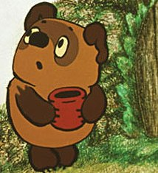
Когда Винни – Пух и Пятачок пришли в гости к Кролику, Винни – Пух съел 4 банки сгущенного молока и 8 банок меда. Кролик и Пятачок съели каждый по четверть того, что съел Винни. Сколько банок сгущенного молока было у Кролика,
если после ухода гостей ничего не осталось?
3 б

Slide 28
Правильный ответ
6 банок

Slide 29
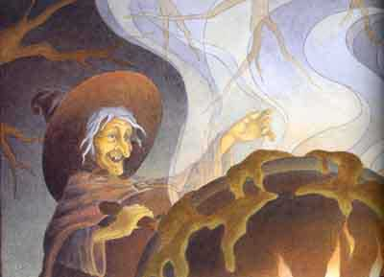
IV этап «Замок»

Slide 30
Запомни!
9
4
3

Slide 31
Ответы записать
5 б
Вопросы:
Найти сумму чисел
Какое число записано в квадрате?
- Каким цветом нарисован круг?
- В какой фигуре записано число 9?
- Какая фигура стоит последней?

Slide 32
Правильный ответ
1. 16
2. 9
3. зеленый
4. квадрат
5. треугольник

Slide 33
Продолжите ряд
2 б
Задан ряд чисел: 1,1, 2, 3, 5, 8, 13…,
продолжите его

Slide 34
Правильный ответ
1+1=2; 1+2=3; 2+3=5; 3+5=8; 5+8=13; 8+13=21
Ответ: 21

Slide 35
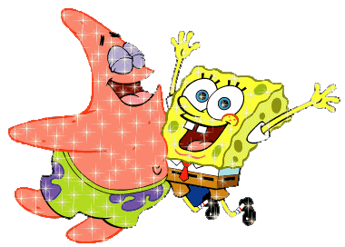
Подведение итогов.
Вот закончилась игра, Результат узнать пора. Кто же лучше всех трудился И в турнире отличился?

Slide 36
Математика-царица всех наук!
Учитесь, дерзайте и Вас ждет успех!

Slide 37
Спасибо Всем за Игру !
Поздравляем победителей!
До новых встреч !

